Slide 1



¿Está muerto TDD?
Máster en Cloud Apps
Desarrollo y despliegue de aplicaciones en la nube
Autor: Daniel Sánchez González
Tutor: Luis Fernández Muñoz
Creative Commons Attribution-ShareAlike license
https://creativecommons.org/licenses/by-sa/4.0/

Slide 2
INTRODUCCIÓN

Slide 3



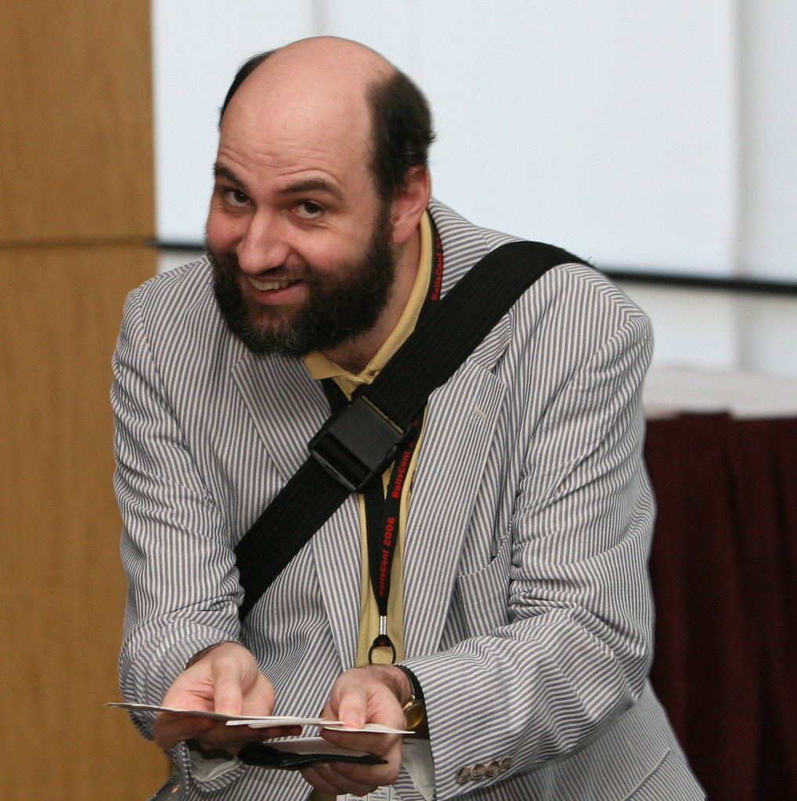

Introducción
¿Está muerto TDD?
Debate 2014
DHH, Fowler, Kent Beck
Libro 2002
Contexto del máster
Kent Beck
David Heinemeier
Martin Fowler

Slide 4
Introducción >> Contenido
1. Breve descripción
3. Ejemplos
2. Debate
4. Conclusiones

Slide 5
BREVE DESCRIPCIÓN

Slide 6
Breve descripción
Green
Refactor
Red
Red
Demostrar ausencia
Green
Entender solución
Refactor
Eliminar duplicación

Slide 7
DEBATE

Slide 8
2. Debate
Diseño emergente
Velocidad
Chicago VS London
Grado aislamiento
Tipos de pruebas

Slide 9
2. Debate >> Diseño emergente
Uso de metáforas
Pensar en lo que debe hacer el sistema y dejar que aflore

Slide 10
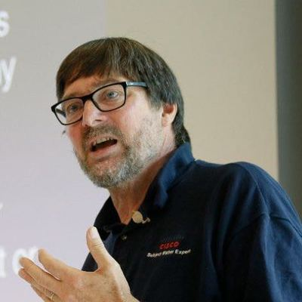
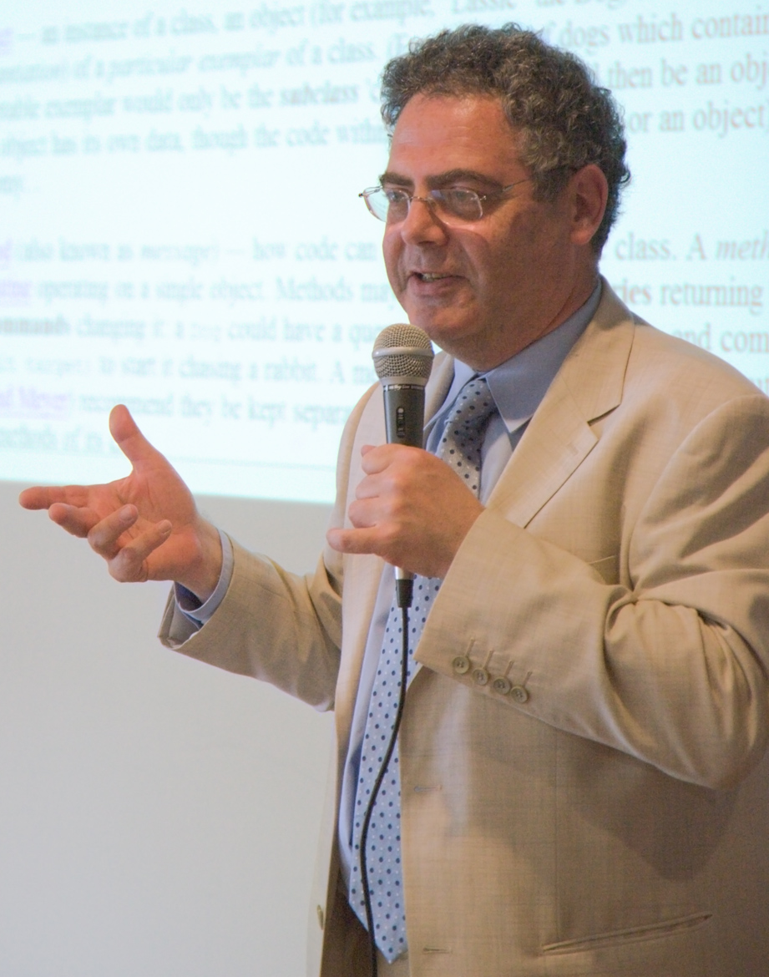
2. Debate >> Diseño emergente
Hacerlo bien = TDD
Proyectos sin arquitectura y con TDD
Kent Beck: Hagan arquitectura. No se dejen la piel
Jim Coplien
Fe basada en TDD
David Heinemeier
Visión de túnel
No es para tomárselo en serio
Es necesaria una visión de alto nivel
Bertrand Meyer

Slide 11
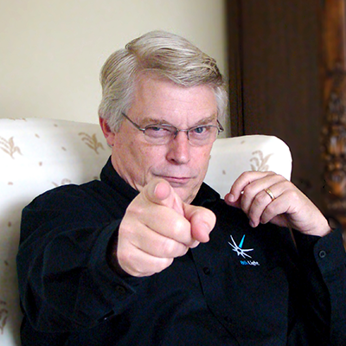

2. Debate >> Diseño emergente
Error de la comunidad (metáforas)
Visión arquitectónica previa
Emerge el diseño cercano al código
Uncle Bob
Refactorización != herramienta diseño
Emerge el micro-diseño
Hay que saber diseñar
Sandro Mancuso

Slide 12
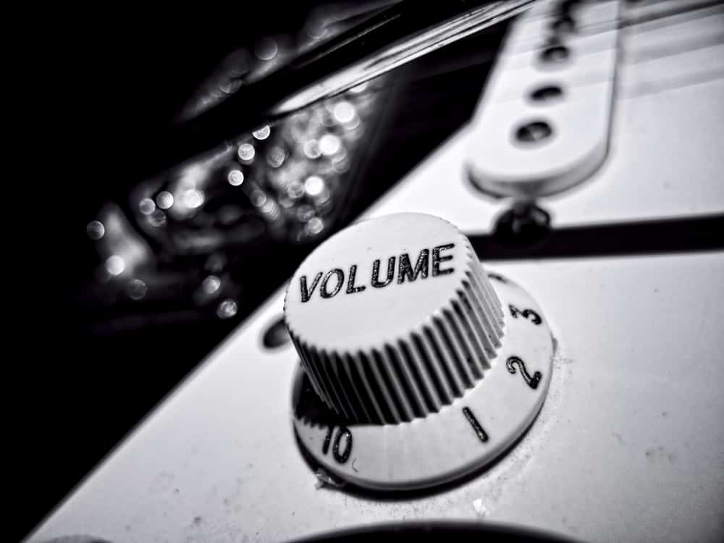
2. Debate >> Diseño emergente
¿Grado de diseño previo?

Slide 13


2. Debate >> Chicago VS London
CHICAGO
Inside-out
Caja negra
Destreza en fixtures
Modelo de negocio
LONDON
Outside-in
ATDD + Mocks
Destreza en mocks
Orientación usuario (API, UI)

Slide 14
2.1 Debate >> Chicago VS London
Known-to-unknown
Contradicciones
Evitar mocks refactorizando
Modelo "Eiffel"

Slide 15

2. Debate >> Chicago VS London
Mocks = caja blanca (acople + fragilidad)
TDD clásico = caja negra
Ian Cooper
Chicago más lento
Métodos compatibles
Mocks = diseñar límites sistema
Sandro Mancuso

Slide 16
2. Debate >> Chicago VS London
¿Elección de estilo?

Slide 17
2. Debate >> Velocidad
Metáfora del pozo
Reducción del miedo (mínimos tests)
Granularidad: # tests / decisión diseño
Avance hacia exterior sistema
Obvious implementation
Gears

Slide 18

2. Debate >> Velocidad
Cobertura: Líneas código = líneas tests
Dificultad para cambiar
David Heinemeier
Estudio Microsoft
Aumento tiempo: 15%-35%
Cobertura:79% - 88%
Retraso 20% 25%
Tres veces más código de tests
Refactorizar agregado (DDD)
Ian Cooper

Slide 19
2. Debate >> Velocidad
¿Granularidad?

Slide 20
2. Debate >> Grado de aislamiento
Aislar problemas. I/O claras
Trade off: TDD no es responsable del diseño
Testeo deficiente => ¿mal diseño?

Slide 21
2. Debate >> Grado de aislamiento
Diseño forzado con indirecciones
Búsqueda de Unit tests sin colaboradores y rápidos
Arquitectura dañada: dirigida por mocks
David Heinemeier

Slide 22

2. Debate >> Grado de aislamiento
Aislar los tests, no el código
La gente entendió mal y usa mocks
Evitar compartir datos en BD
Ian Cooper
TDD no prescribe grado aislamiento
Se persigue el aislamiento para probar más
Martin Fowler
Testeabilidad y DIP
TDD orienta mejor a principios de diseño
Problema indirecciones y dificultad
Emily Bache

Slide 23
2. Debate >> Grado de aislamiento
¿Grado de indirección?

Slide 24
2. Debate >> Tipos de pruebas
ATDD:
Problema técnico (fixtures)
Problema social: stakeholders
Tiempo largo de feedback
Contradicción (prólogo libro ATDD)
Test list

Slide 25
2. Debate >> Tipos de pruebas
Test caja negra y contrato
BDD y Dan North
Ian Cooper
Cucumber e infraestructura
Quimera
David Heinemeier

Slide 26
2. Debate >> Tipos de pruebas
Tests unitarios = visión de tunel
Bertrand Meyer
Pirámide de tests
ATDD visión distinta a UT (requisitos)
Approval testing
Emily Bache

Slide 27
2. Debate >> Tipos de prueba
¿% de tipos de prueba?

Slide 28
Ejemplos

Slide 29
Ejemplos
Concretar contextos
Experimentar y extralimitarse
Martin Fowler

Slide 30
Ejemplos
 | Diseño previo | London / Chicago | Velocidad | Aislamiento | % ATDD
Proyecto simple | Poco | Chicago | Baja | Alto (Chicago) | Bajo
Spike | Poco | Chicago | Baja | Alto (Chicago) | Bajo
MVC CRUD | Poco | London | Alta | Bajo (Mocks) | Alto (London)
DDD + Hexagonal + microservicios | Mucho | Chicago | Baja | Alto (Arquitectura) | Medio
 |  | London | Alta |  | Alto
UI React | ¿? | Chicago | Baja | Alto | Bajo
 |  | London | Alta | Bajo | Alto
Legacy | Poco / Medio | Chicago | Baja | Alto | Alto (legacy)
 |  | London | Alta | Bajo

Slide 31
Conclusiones

Slide 32
Conclusiones
Lenguaje metafórico y confusión
Debate vigente -> concreción
Con TDD no emerge el diseño de alto nivel
Es para gente que sabe diseñar
Útil para spikes y requisitos claros
Velocidad adaptable
Aislamiento = trade off (conocimientos diseño)
Unit tests no son suficiente (requisitos)

